Slide 1
Thứ Ba ngày 18 tháng 3 năm 2025
Toán
SỐ CÓ BA CHỮ SỐ (Tiết 1)
CHỦ ĐỀ 10
Giáo viên thực hiện: Nguyễn Thị Hồng Đảm

Slide 2

Thứ Ba ngày 18 tháng 3 năm 2025
Toán
SỐ CÓ BA CHỮ SỐ (Tiết 1)
 | Trăm | Chục | Đơn vị | Viết số | Đọc số
 | 4 | 6 | 5 | 465 | bốn trăm sáu mươi lăm
 | 3 | 0 | 4 | 304 | ba trăm linh tư
 | 2 | 3 | 1 | 231 | hai trăm ba mươi mốt

Slide 3
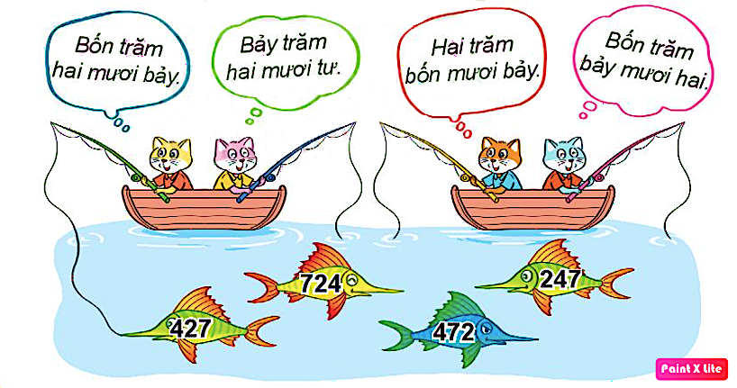
Thứ Ba ngày 18 tháng 3 năm 2025
Toán
SỐ CÓ BA CHỮ SỐ (Tiết 1)
1
Tìm cá cho mèo.

Slide 4
Thứ Ba ngày 18 tháng 3 năm 2025
Toán
SỐ CÓ BA CHỮ SỐ (Tiết 1)
2
Đếm rồi so sánh các số tròn chục.
a)
108
111
105
106
107
?
109
110
?
112
113
b)
230
231
?
?
234
235
236
?
238
232
233
237

Slide 5
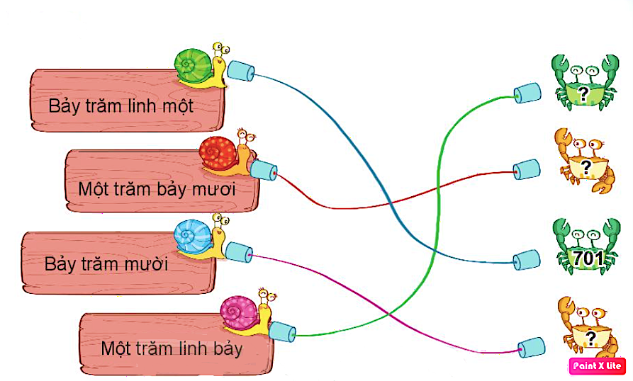
3
Thứ Ba ngày 18 tháng 3 năm 2025
Toán
SỐ CÓ BA CHỮ SỐ (Tiết 1)
Số ?
107
170
710

Slide 6
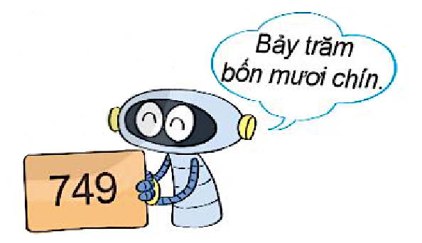
Thứ Ba ngày 18 tháng 3 năm 2025
Toán
SỐ CÓ BA CHỮ SỐ (Tiết 1)
4
Viết, đọc số biết số đó gồm:
Số gồm | Viết số | Đọc số
7 trăm, 4 chục, 9 đơn vị | 749 | bảy trăm bốn mươi chín
1 trăm, 1 chục, 4 đơn vị | 114 | một trăm mười bốn
5 trăm, 6 chục, 0 đơn vị | 560 | năm trăm sáu mươi
8 trăm, 0 chục, 3 đơn vị | 803 | tám trăm linh ba

Slide 7
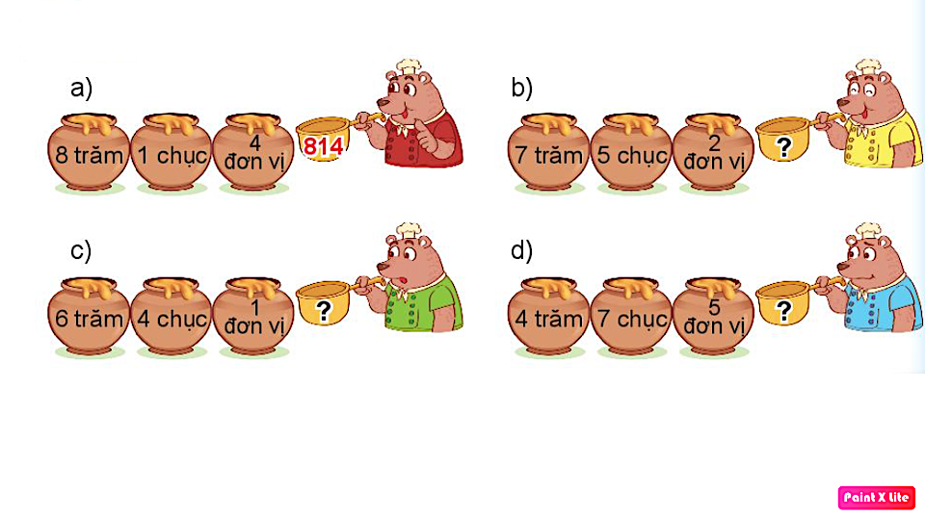
Thứ Ba ngày 18 tháng 3 năm 2025
Toán
SỐ CÓ BA CHỮ SỐ (Tiết 1)
Số ?
1
752
641
475

Slide 8
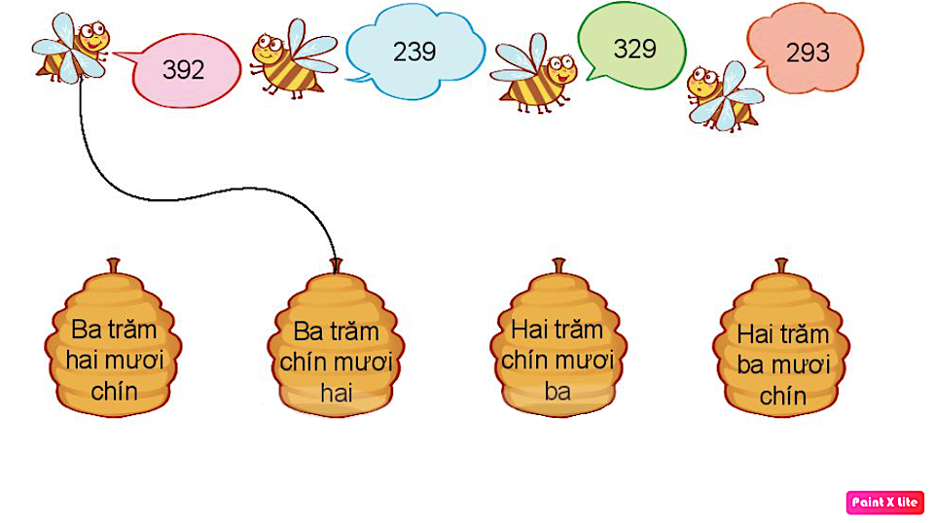
Thứ Ba ngày 18 tháng 3 năm 2025
Toán
SỐ CÓ BA CHỮ SỐ (Tiết 1)
2
Mỗi chú ong đến từ tổ nào?

Slide 9
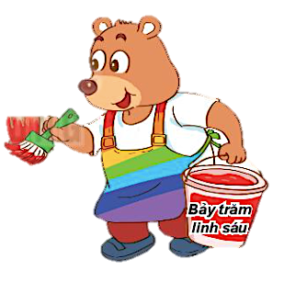
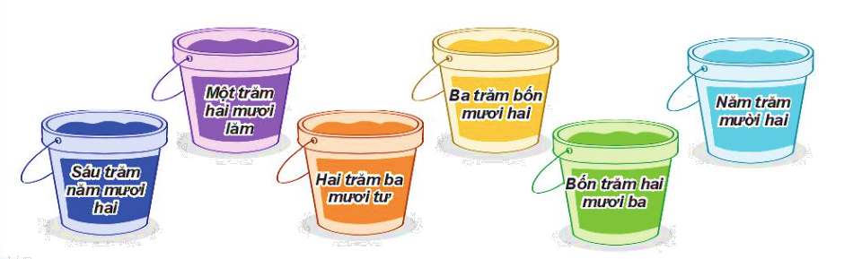
Thứ Ba ngày 18 tháng 3 năm 2025
Toán
SỐ CÓ BA CHỮ SỐ (Tiết 1)
3
Mỗi thanh gỗ được sơn bởi màu ở thùng ghi cách đọc số trên thanh gỗ. Hỏi mỗi thanh gỗ được sơn màu gì?
Bảy trăm
linh sáu
125
234
342
423
521
652
706
Bảy trăm
linh sáu

Slide 10
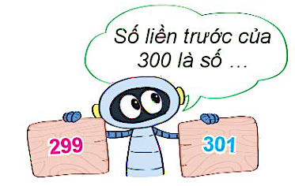
Thứ Ba ngày 18 tháng 3 năm 2025
Toán
SỐ CÓ BA CHỮ SỐ (Tiết 1)
4
a) Số liền trước của 300 là số nào?
→ Số liền trước của 300 là: 299

Slide 11
Thứ Ba ngày 18 tháng 3 năm 2025
Toán
SỐ CÓ BA CHỮ SỐ (Tiết 1)
4
b) Số liền trước, liền sau của 999 là số nào?
998
999
1000
→ Số liền trước của 999 là: 998
→ Số liền sau của 999 là: 1000

Slide 13
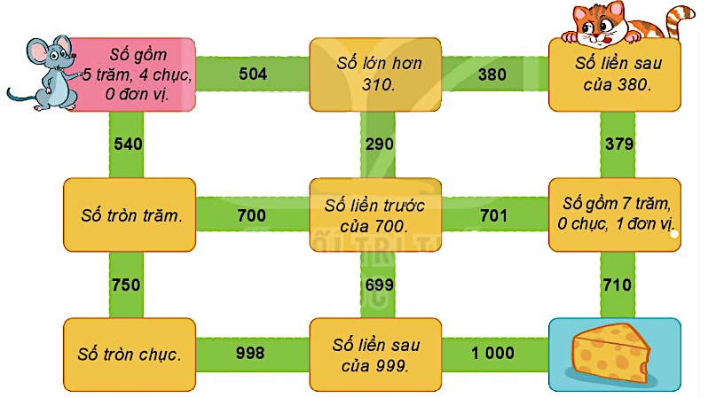
1
Tìm đường đưa chú chuột đến miếng pho mát, bằng cách đi theo các chỉ dẫn cho trong mỗi ô mà chuột đi qua.
Số lớn hơn 310
Số liền trước
của 700
Số gồm 7 trăm, 0 chục, 1 đơn vị
Số tròn trăm
Số liền sau
của 999
Số tròn chục

Slide 14
Số ?
2
Số | Số trăm | Số chục | Số đơn vị
630 | 6 | 3 | 0
408 | ? | ? | ?
514 | ? | ? | ?
970 | ? | ? | ?
4
0
8
5
1
4
9
7
0

Slide 16
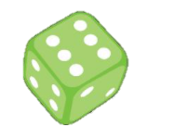
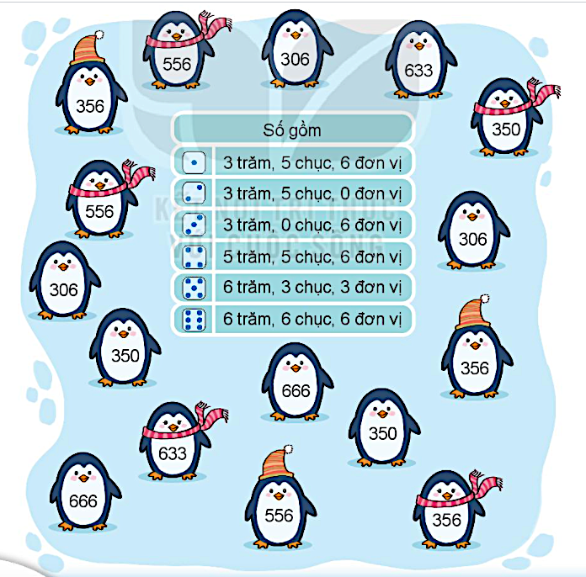
BỮA TIỆC
CỦA CHIM CÁNH CỤT
Chuẩn bị: 1 xúc xắc, 5 quân cờ.
Cách chơi:
Chơi theo nhóm.
Khi đến lượt, người chơi gieo xúc xắc và đọc số chấm ở mặt trên. Tìm số thích hợp vơi mặt xúc xắc ở trong bảng (ví dụ số thích hợp với mặt với là 356). Đặt một quân cờ vào con chim cánh cụt ghi số vừa tìm được.
Trò chơi kết thúc khi đặt được hết 5 quân cờ.

